Slide 1

Praktyczne wykorzystanie AI w pracowni architektonicznej
Warsztat · Aleksander Mastalski · ZHA · Kielce, 26 września 2026

Slide 2

WARSZTAT
Agent AI napisze dziś dla Was sprawdzacz zgodności z planem miejscowym.
Prawdziwy plan z Kielc, teren U,M 2. Każdy wychodzi z własnym skryptem, wynikiem i promptem, który go stworzył.

Slide 3




NARZĘDZIA AGENTOWE
Copilot na sali, mocniejsze w biurze
GitHub Copilot
OpenAI Codex
Claude Code
Google Antigravity
Dziś na sali. Darmowy, w VS Code, około 50 zapytań miesięcznie. Przy dłuższych zadaniach gubi wątek.
Agent w terminalu i w edytorze. Płatny, w planach ChatGPT. Utrzymuje zadanie na wielu plikach.
Agent w terminalu i w VS Code. Płatny. Tym narzędziem powstało to repozytorium i karta 08.
Edytor zbudowany wokół agenta, na modelach Gemini. Agent sam prowadzi przeglądarkę.

Slide 4
JAK TO DZIAŁA
Od tekstu uchwały do werdyktu
inwestycja.json
fikcyjny budynek Solna
Uchwała
plan.json
sprawdz_mpzp.py
Tabela
34 strony tekstu planu, w nich teren U,M 2
agent czyta
limity terenu zapisane liczbami
agent pisze
Python, bez dodatkowych bibliotek
uruchamiasz
sześć wskaźników, każdy OK albo NIE
Ta sama logika dalej:
kalkulator HTML
komponent Grasshoppera
model 3D w przeglądarce

Slide 5
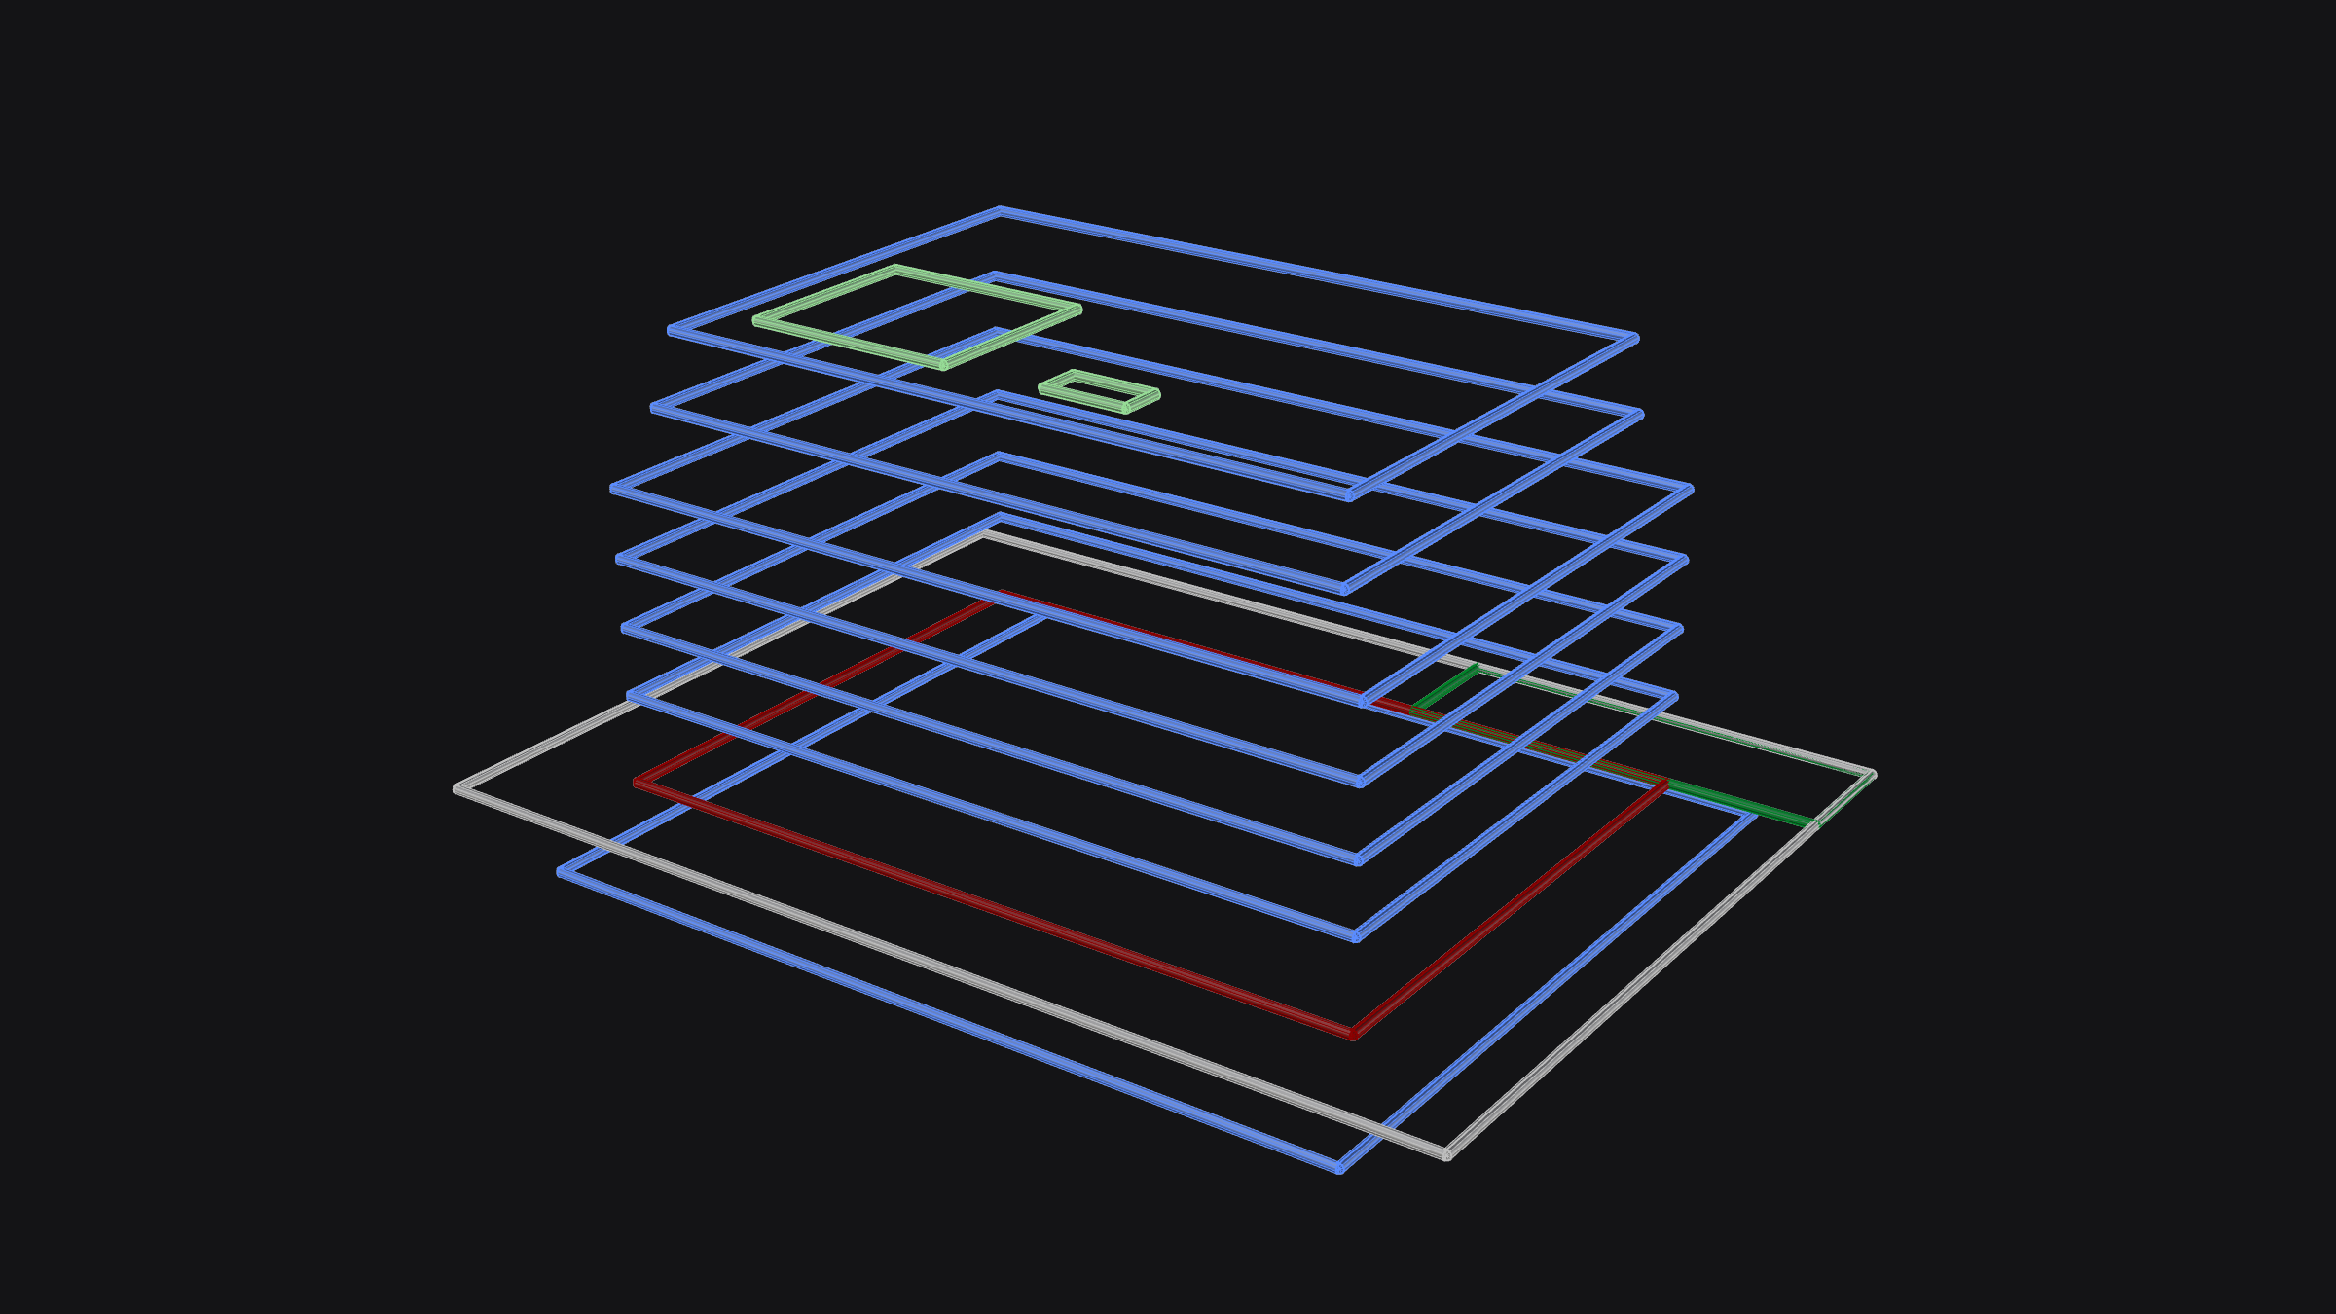
DANE ĆWICZENIA
Budynek fikcyjny, plan prawdziwy
Solna: działka 1850 m², sześć kondygnacji, garaż i 30 mieszkań. Limity pochodzą z prawdziwej uchwały.
Rhino 8 masa Solna, obrysy kondygnacji na warstwach
wynik dane/inwestycja.json

Slide 6
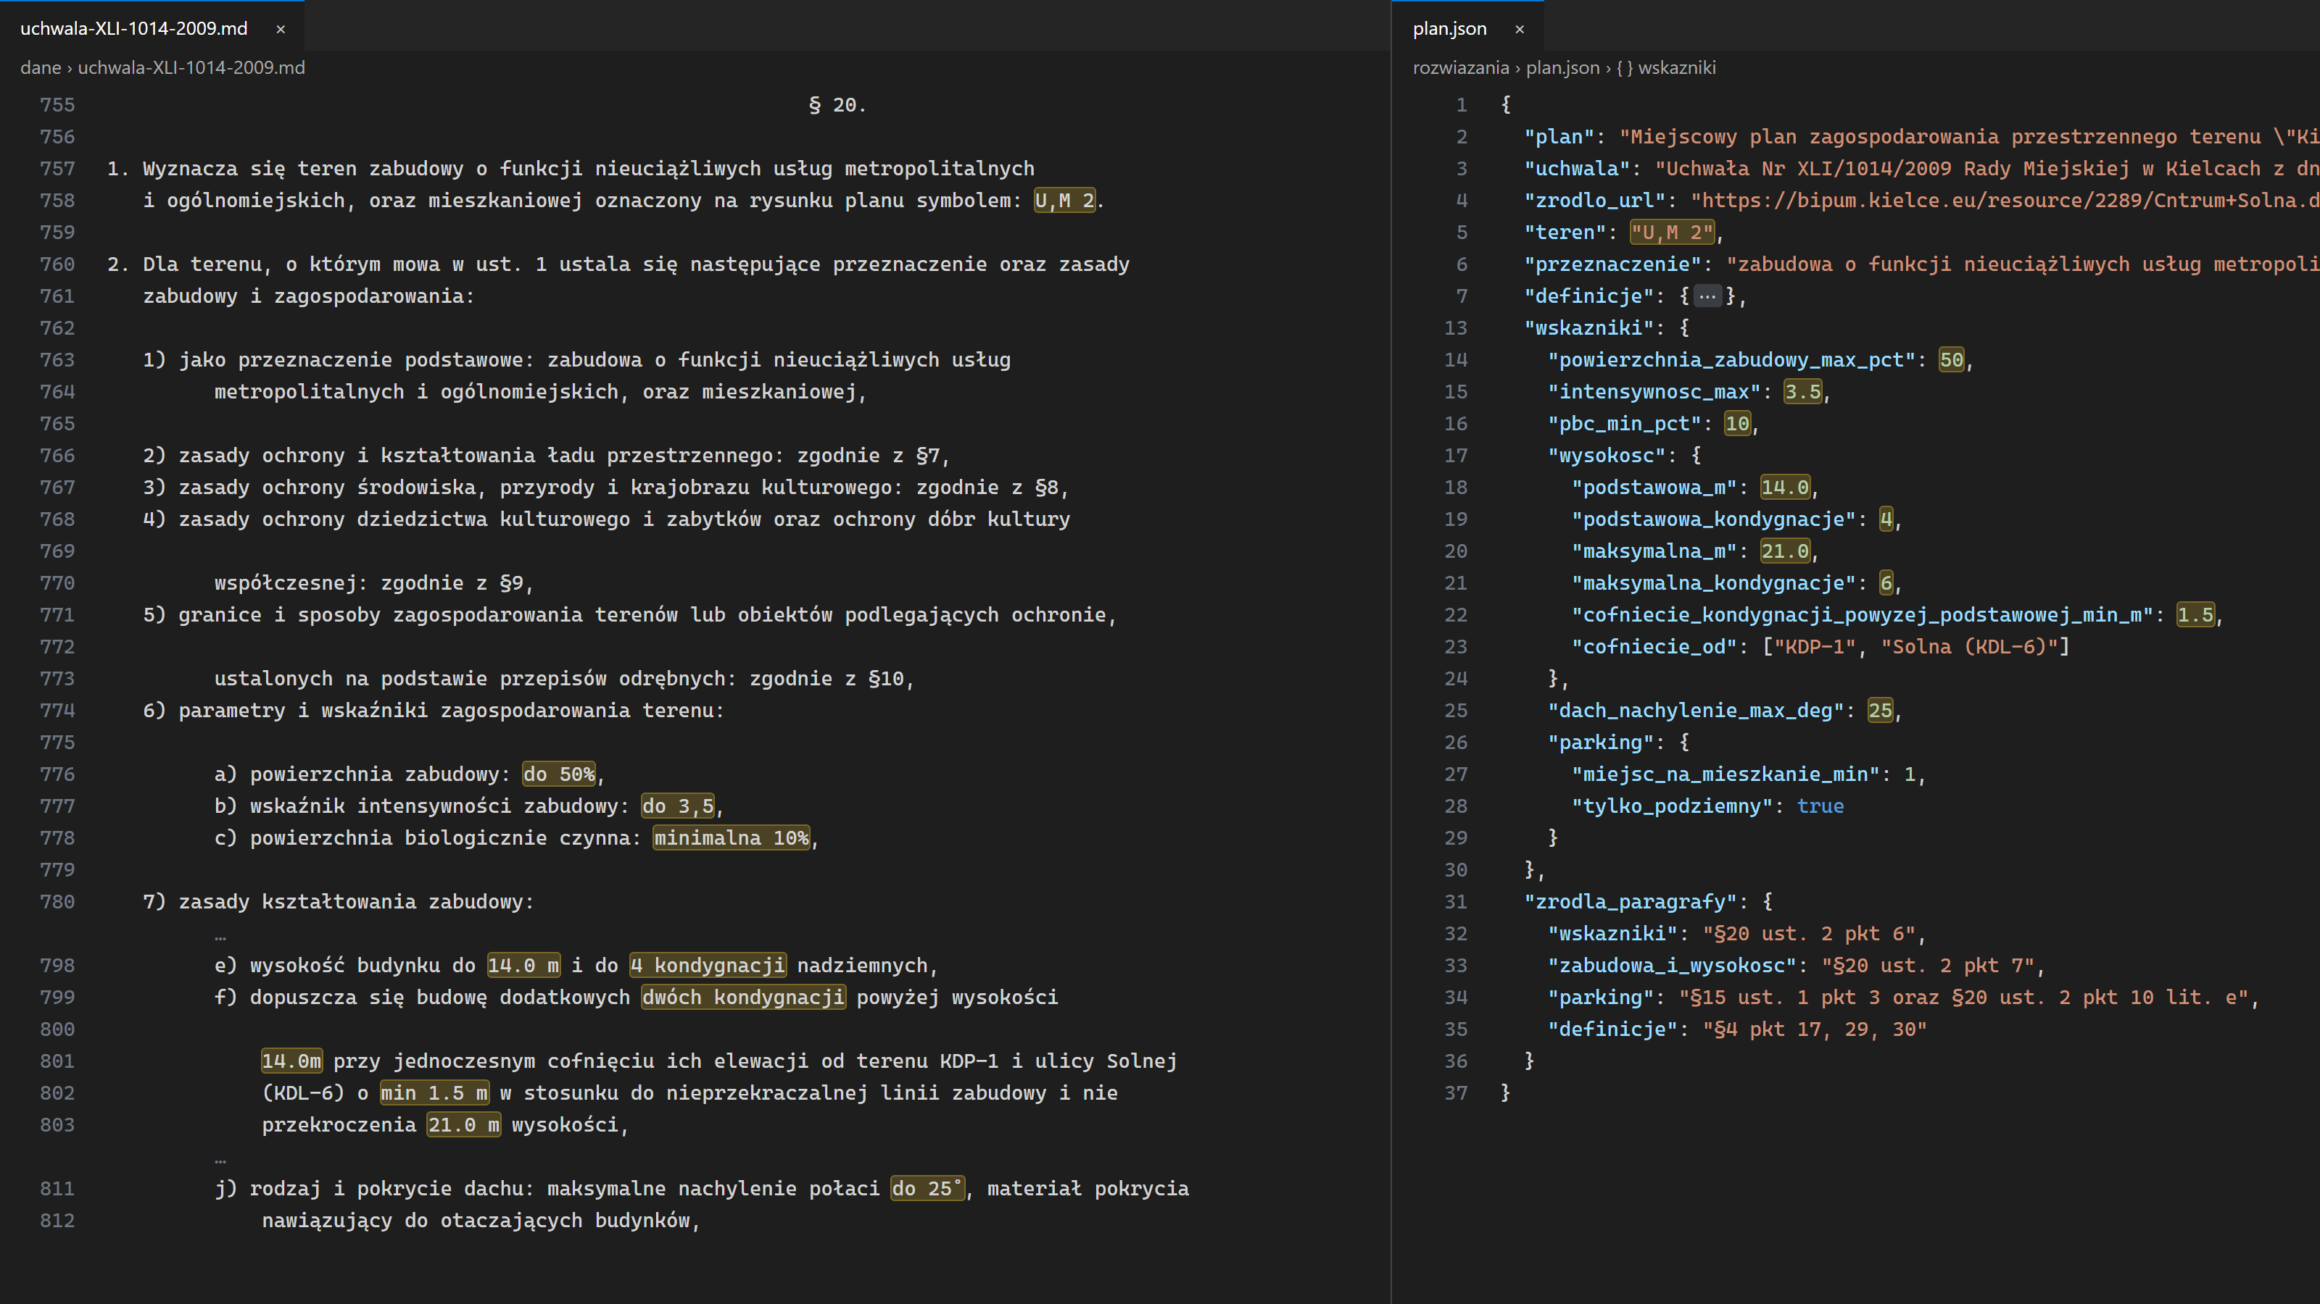
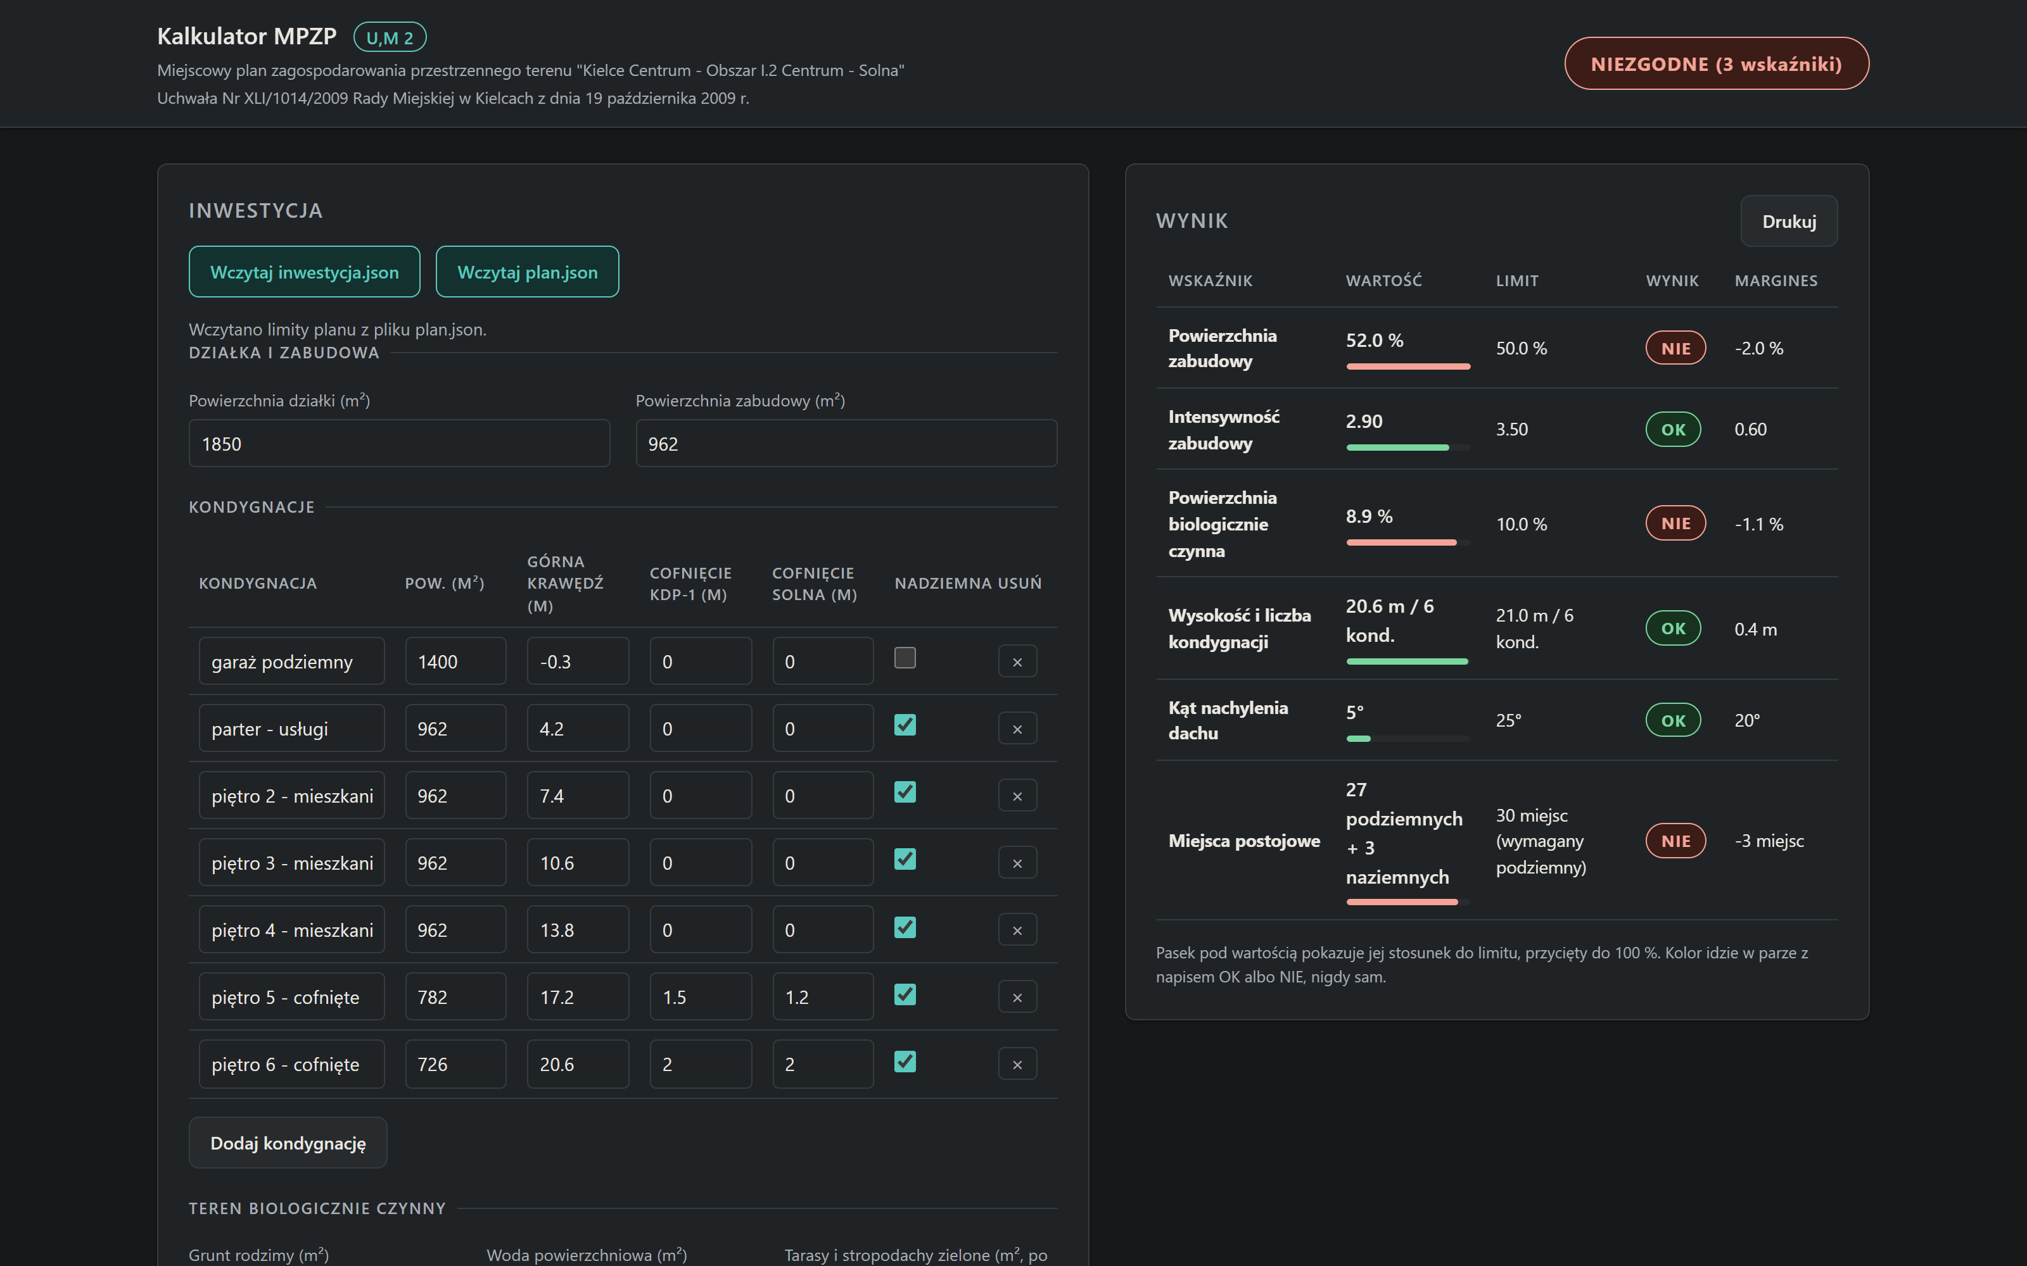
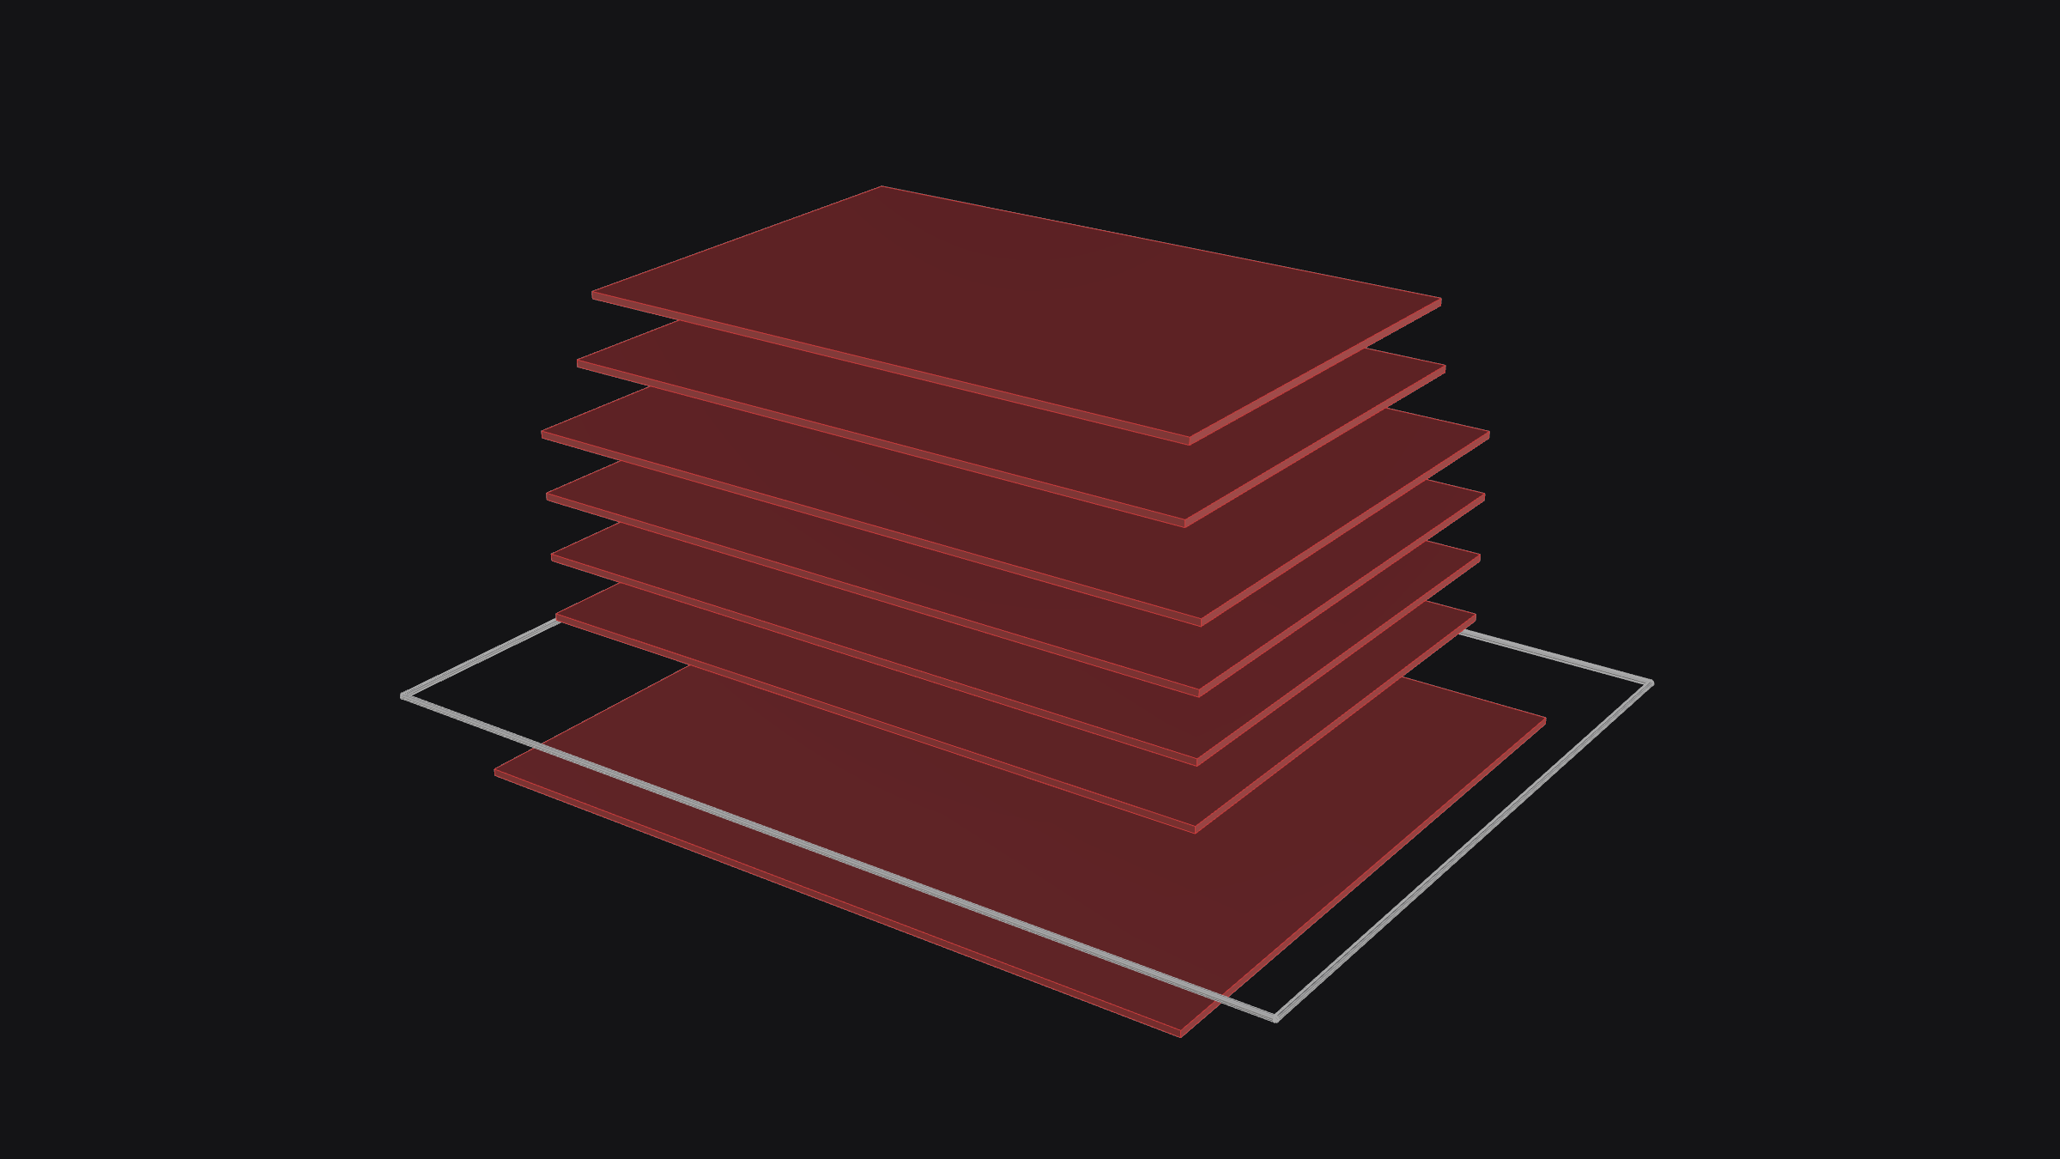
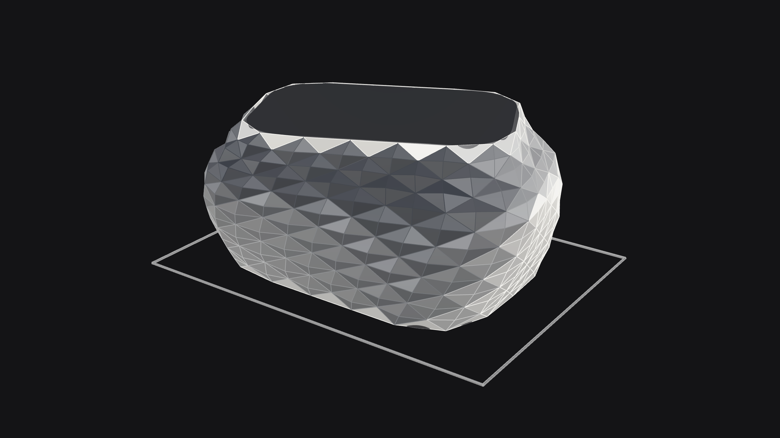
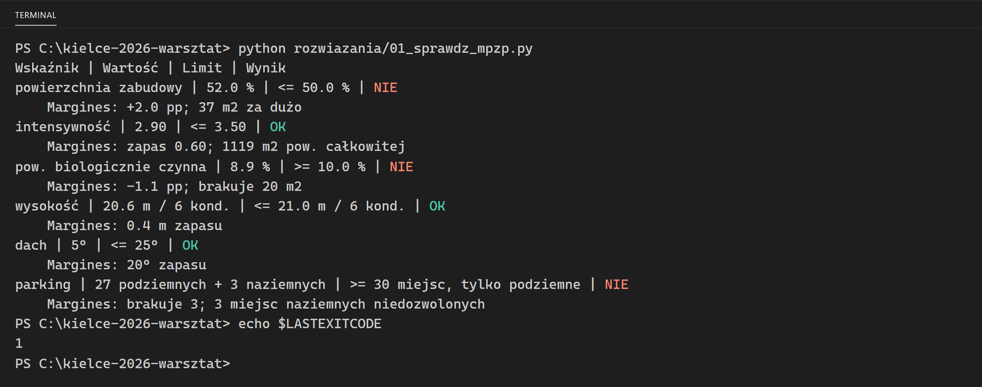
PRZEBIEG
90 minut, dwie rundy pracy
11:45
12:00
12:10
12:28
12:32
12:37
12:43
13:01
Wprowadzenie i pokaz na żywo
Razem: karty 00 i 01
Samodzielnie, runda 1
Omówienie
Przerwa
Pokaz na modelu
Samodzielnie, runda 2
Omówienie i co dalej

Slide 7
KARTY
Dziewięć kart, trzy ścieżki
Wspólne
00 Wczytaj plan
01 Sprawdź plan
wszyscy razem
Bez Rhino
02 Wysokość schodkowa
03 Ile mogę
04 Kalkulator
Python i przeglądarka
Z Rhino 8
05 Na modelu
06 Bryła
07 Elewacja
Grasshopper
Własny
99 Twój problem
Twoja reguła, Twój prompt
Po warsztacie
08 Pokaz w przeglądarce
zespół agentów

Slide 8

START
Pięć kroków do pierwszego wyniku
1
2
3
4
5
Otwórz repozytorium w VS Code
Otwórz Copilot Chat
Przełącz czat w tryb Agent
Otwórz kartę 00
Wklej prompt z karty bez zmian, po angielsku
github.com/GitZHACODE/kielce-2026-warsztat

Slide 9
KARTA 00
Wczytaj plan
Agent sam znajduje teren U,M 2 w 34 stronach uchwały i zapisuje jego limity.
wynik moje/plan.json

Slide 10
KARTA 01
Sprawdź plan
Skrypt w kilka sekund liczy sześć wskaźników budynku i porównuje je z planem.
wynik moje/sprawdz_mpzp.py

Slide 11
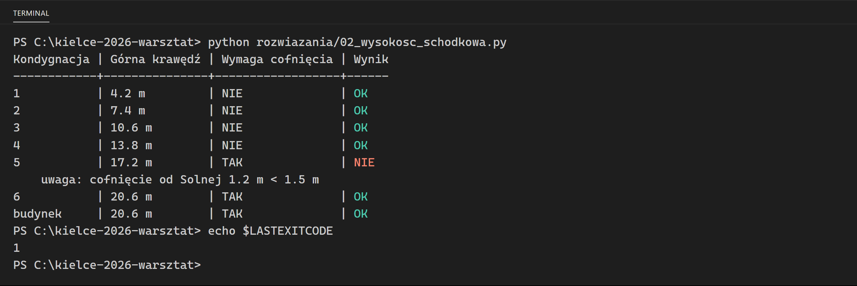
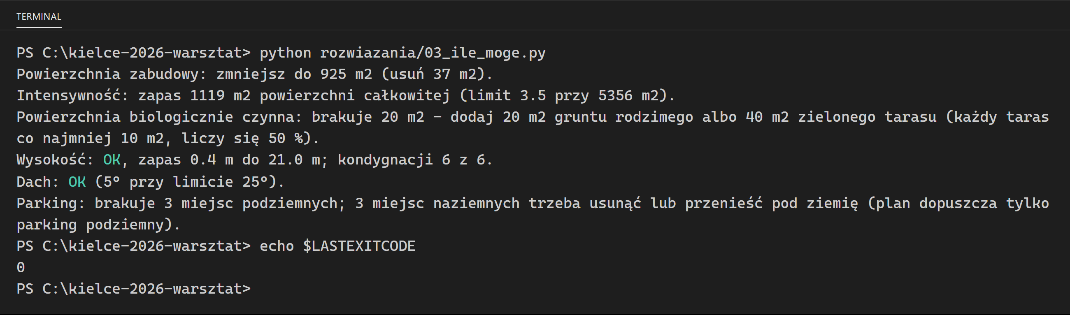
KARTY 02 I 03
Co dokładnie poprawić
Która kondygnacja psuje wynik i o ile zmienić projekt, żeby przeszedł.
02 wysokość schodkowa
wynik wysokosc_schodkowa.py, ile_moge.py
03 ile mogę

Slide 12
KARTA 04
Kalkulator
Ta sama tabela w jednym pliku HTML. Zmieniasz liczbę, wynik przelicza się od razu.
wynik moje/kalkulator.html

Slide 13
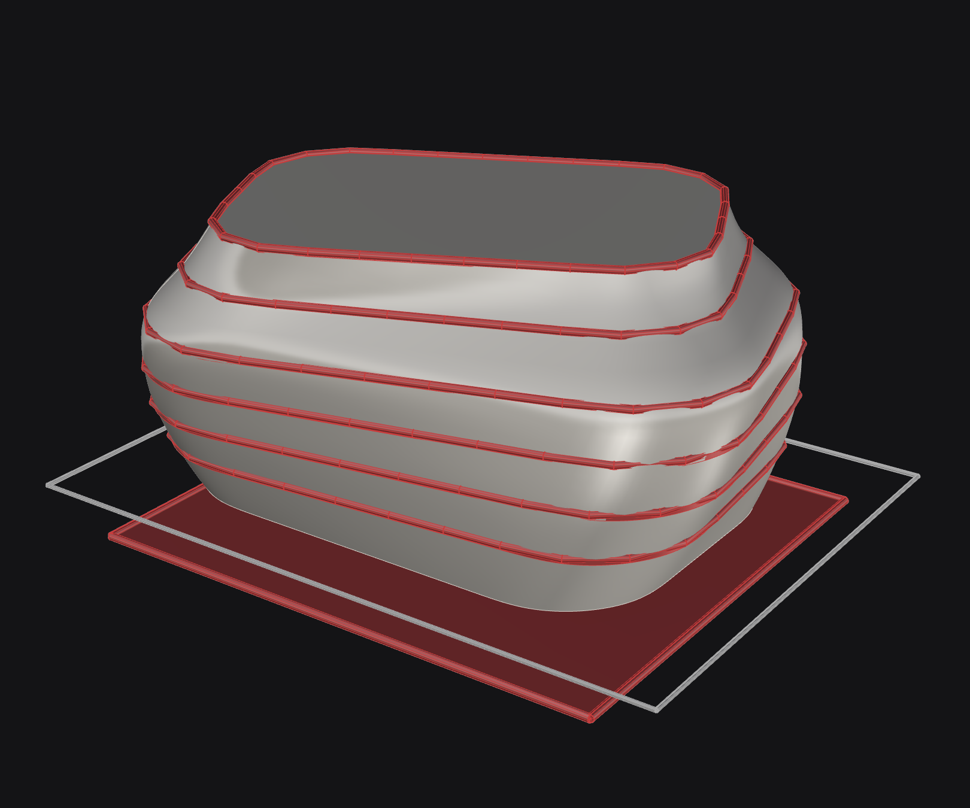
KARTY 05–07 · RHINO 8
Te same reguły na modelu
Komponenty Grasshoppera liczą wskaźniki wprost z bryły.
05 kontrola na płytach kondygnacji
06 bryła sterowana suwakami
07 elewacja zależna od słońca

Slide 14
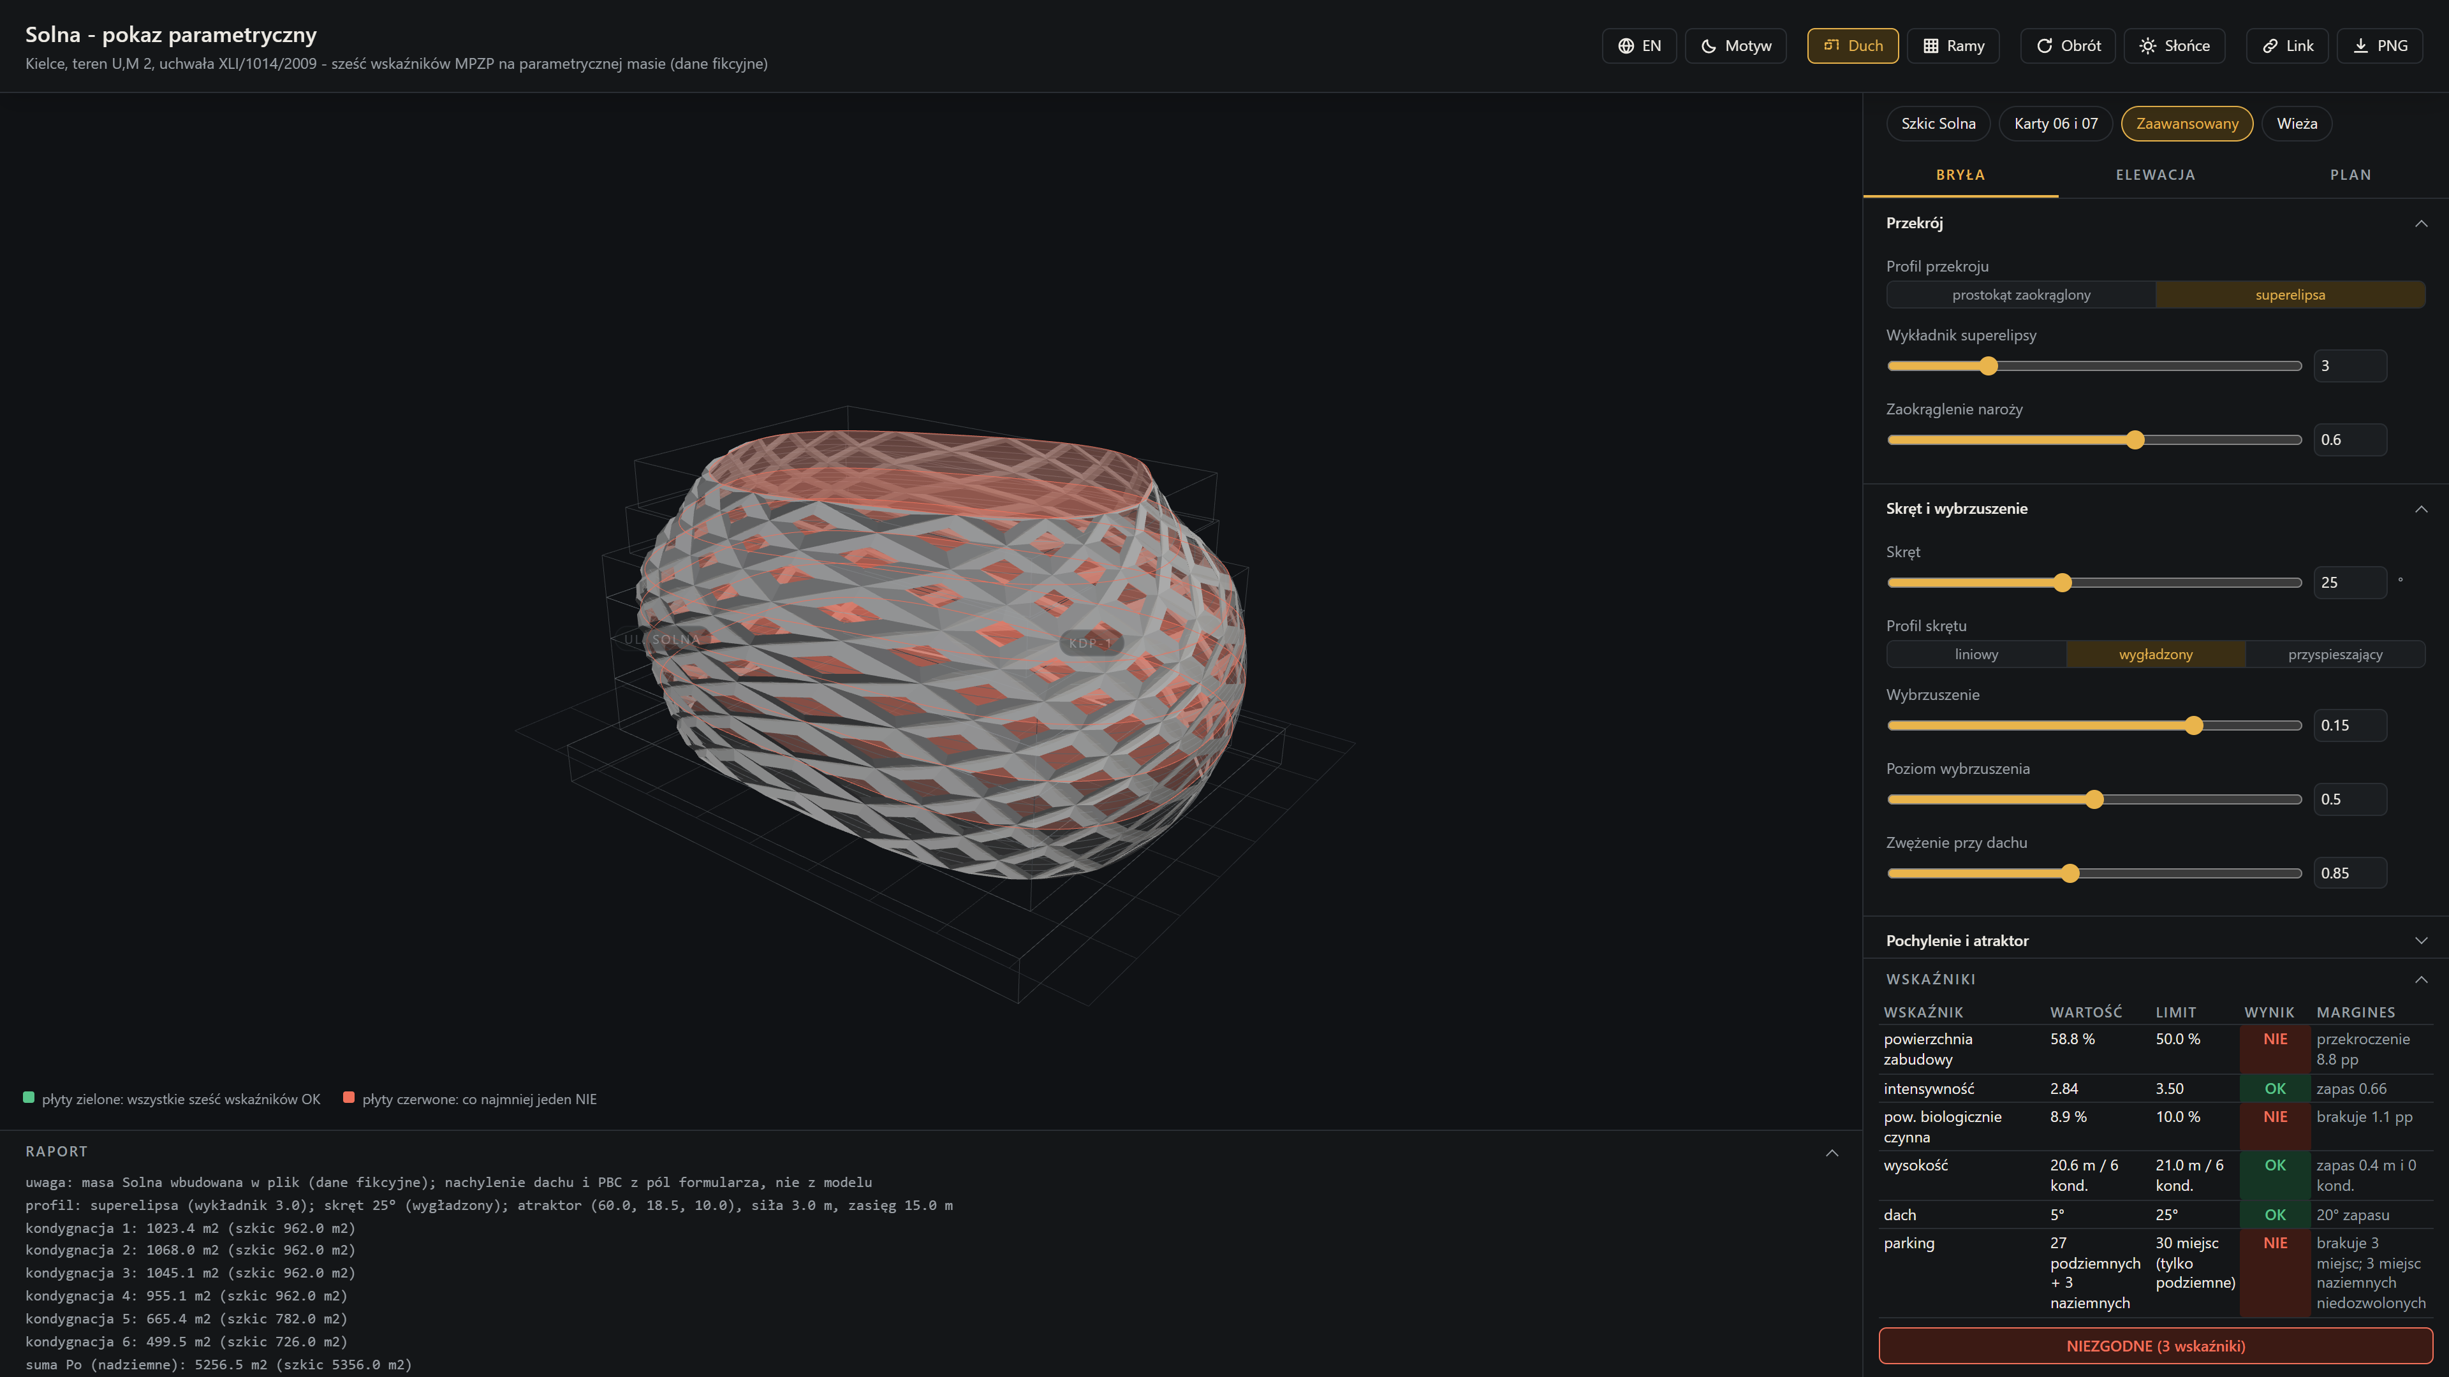
KARTA 08 · PO WARSZTACIE
Pokaz w przeglądarce
Bryła, elewacja i kontrola planu w jednym pliku HTML, napisanym przez zespół agentów.
wynik moje/08_pokaz.html

Slide 15
W WOLNYM CZASIE
Przenieś ćwiczenie na własny plan
1
2
3
4
Podmień tekst uchwały na swój plan
Uruchom ponownie kartę 00
Podmień inwestycja.json na swój projekt
Uruchom ponownie kartę 01
Do promptu nie wklejamy nazw klientów, numerów działek, niepublikowanych rysunków ani wartości kontraktów.

Slide 16

Dziękuję
github.com/GitZHACODE/kielce-2026-warsztat · Aleksander Mastalski · ZHA

